Slide 1
Отечественная война 1812 года
Брейн-ринг
10-11 классы

Slide 2
1 раунд
Вопрос №1
Какие события описывают эти строки?
Сентябрь. Вокруг мужицкого елового стола, на котором лежали карты, планы, карандаши, бумаги, собралось так много народа, что денщики принесли еще лавку и поставили у стола. На лавку эту сели пришедшие: Ермолов, Кайсаров и Толь. Под самыми образами, на первом месте, сидел с Георгием на шее, с бледным болезненным лицом и со своим высоким лбом, сливающимся с голой головой, Барклай де Толли.

Slide 3
Вопрос №2
Где стоит этот памятный столп? Назовите город?
«Александрийский Столп» был возведен в 1834 г. архитектором Огюстом Ришаром Монфераном по заказу Императора Николая I в память о победе его старшего брата - Императора Александра I над Наполеоном. Венчает колонну скульптура работы Орловского, изображающая позолоченного ангела с лицом Императора Александра I. В левой руке ангел держит крест, а правую воздевает к небу.
Александровская колонна является чудом инженерного расчета - вот уже более 150 лет она стоит ничем не закрепленная

Slide 4
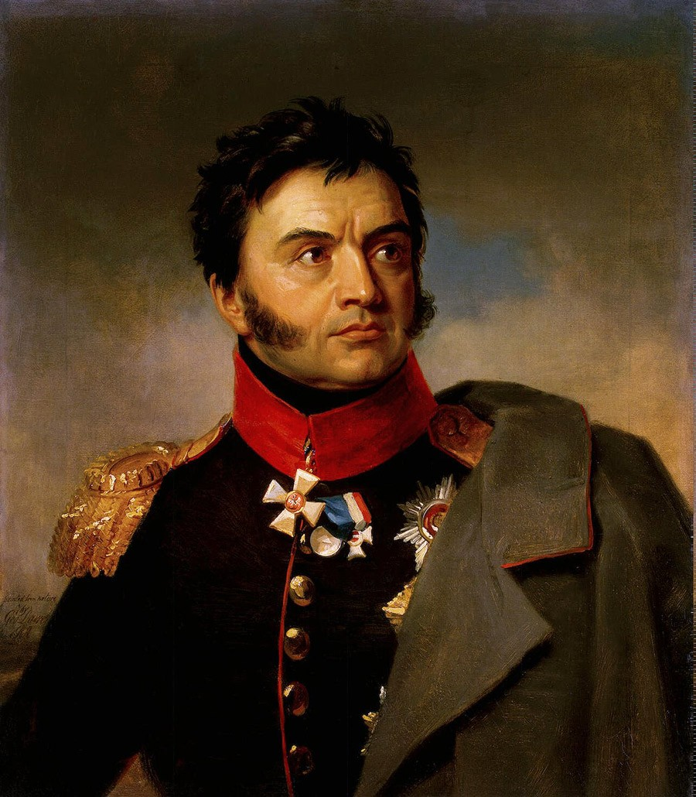
Вопрос №3
Как зовут этого человека и при каком событии он отличился ?

Slide 5
Вопрос №4
Назовите дату когда произошло Бородинское сражение ?

Slide 6
Вопрос №5
Кому принадлежат эти строки?
Вот смерклось. Были все готовы
Заутра бой затеять новый И до конца стоять...
Вот затрещали барабаны —
И отступили басурманы.
Тогда считать мы стали раны,
Товарищей считать.

Slide 7
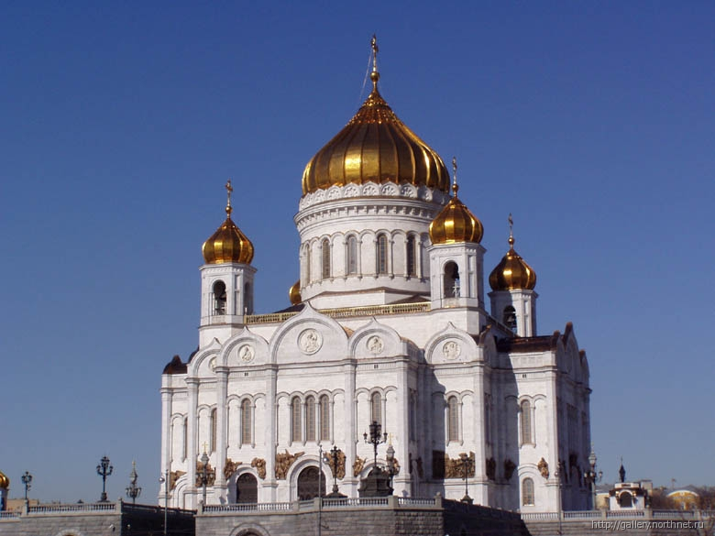
Вопрос №6
В честь чего был воздвигнут оригинал представленного храма?

Slide 8
Вопрос №7
Гренадеры!
Почему эти отборные
части пехоты или
кавалерии получили
такое название?

Slide 9
Вопрос №8
Кому принадлежат следующие строки?
Что ж в сердце чувствую тоску И грусть в душе моей смертельну? Разрушенну и обагренну Под пеплом в дыме зрю Москву, О страх! о скорбь! Но свет с эмпира Объял мой дух,—отблещет лира;

Slide 10
Вопрос №9
Назовите имя этой женщины?
Чем она стала знаменита во время Отечественной войны 1812 года?

Slide 11
Вопрос №10
Когда Москва была занята французами?

Slide 12
Вопрос №11
Почему Наполеон не увел остатки французского войска из города, а ждал переговоров с русским командованием?

Slide 13
Дополнительный вопрос
Для чего архитектором Бове был задуман
Грот «Руины»
в Александровском саду?

Slide 14
Дополнительный вопрос
Назовите имя изображенного человека.
Где и как отличился?

Slide 15
Раунд 2
Вопрос №1
Что это за сооружение и где оно находится ? Кем было построено и кому (или чему ) посвящено ?

Slide 16
Вопрос №2
Назовите событие, которое произошло
26 августа 1812 года ?

Slide 17
Вопрос №3
Из какого произведения следующие строки?
"Что это? я падаю? у меня ноги подкашиваются", - подумал он и упал на спину. Он раскрыл глаза, надеясь увидать, чем кончилась борьба французов с артиллеристами, и желая знать, убит или нет рыжий артиллерист, взяты или спасены пушки. Но он ничего не видал. Над ним не было ничего уже, кроме неба -- высокого неба, не ясного, но всё-таки неизмеримо высокого, с тихо ползущими по нем серыми облаками.

Slide 18
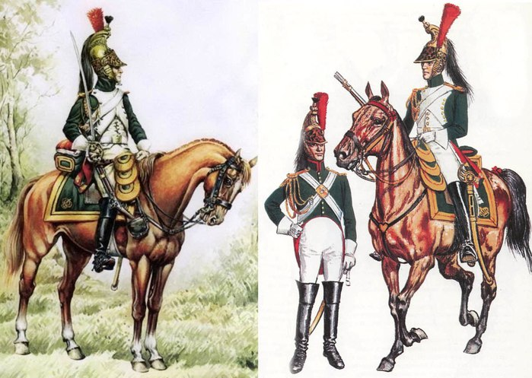
Вопрос №4
Дайте название воинам и назовите род войск.

Slide 19
Вопрос №5
Что это за сооружение?
В честь кого или чего оно названо?

Slide 20
Вопрос №6
Назовите дату начала Отечественной войны 1812 года.

Slide 21
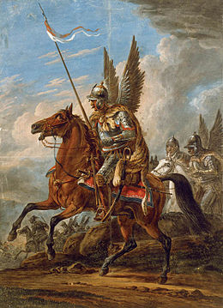
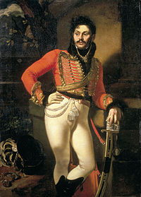
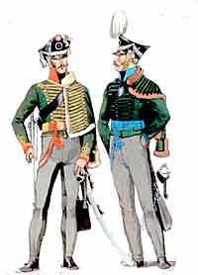
Вопрос №7
Дайте название изображенных воинов и род войск, в которых они служат.

Slide 22
Вопрос №8
Эта улица начинается как продолжение улицы Новый Арбат за
Новоарбатским мостом, далее идёт на запад и заканчивается в месте пересечения
Рублёвского и
Аминьевского шоссе.
Она названа в честь великого русского полководца, героя Отечественной войны 1812г.

Slide 23
Вопрос №9
Назовите дату, когда император Александр I издал Высочайший манифест, возвещавший об окончании Отечественной войны.

Slide 24
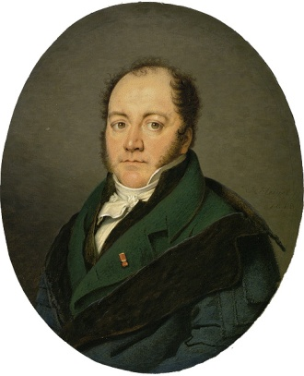
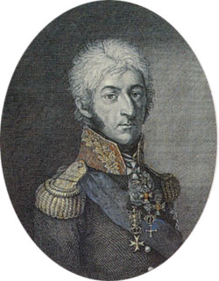
Вопрос №10
Продолжите строки письма генерал-губернатора Москвы Ф.В. Ростопчина к князю П.И. Багратиону:
«Народ здешний, по верности к Государю и любви к отечеству, решительно умрет у стен московских, а если Бог не поможет в его благом предприятии, то, следуя русскому обычаю: …»

Slide 25
Вопрос №11
Назовите имя этого человека и чем он стал знаменит?

Slide 26
Вопрос №12
Кому принадлежат эти строки?
Псари кричат:
«Ахти, ребята, вор!» И вмиг ворота на запор; В минуту псарня стала адом. Бегут: иной с дубьем, Иной с ружьем. Огня! — кричат,— огня!» Пришли с огнем. Мой Волк сидит, прижавшись в угол задом. Зубами щелкая и ощетиня шерсть, Глазами, кажется, хотел бы всех он съесть;

Slide 27
Вопрос №13
Сколько по времени длилось Бородинское сражение?

Slide 28
Вопрос №14
Когда и где первоначально была открыта Бородинская панорама?

Slide 29
Вопрос №15
Под командованием какого генерала находилась самая большая армия российских войск?

Slide 30
Вопрос №16
Когда произошла переправа Наполеоновских войск через реку Неман, чем характеризуется это событие?

Slide 31
Вопрос №17
Сколько дней горела Москва?

